Slide 1
Репродукція як механізм забезпечення безперервності існування видів
Шеіна Т.В.,
Учитель хімії і біології
Парутинської ЗОШ І-ІІІ ступенів

Slide 2

Здатність до розмноження – характерна властивість організмів
Здатність до розмноження – створення нащадків, що успадковують генетичний матеріал батьків – є характерною властивістю організмів

Slide 3
Функції розмноження
Підтримання і збільшення чисельності популяцій
У результаті статевого розмноження утворюються нащадки з новими комбінаціями алелей

Slide 4

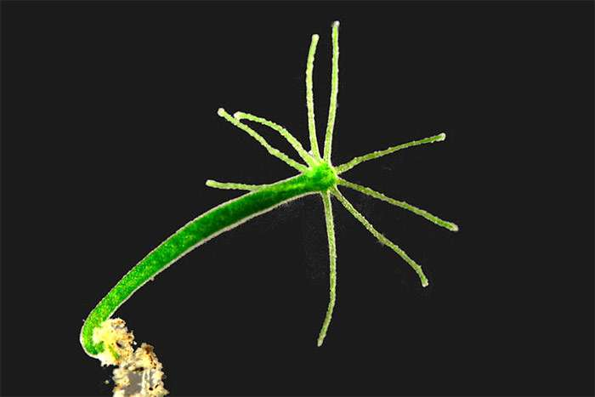
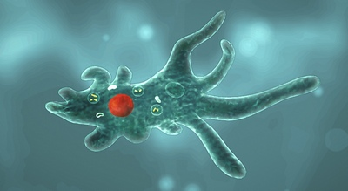
Два типи розмноження
– статеве і нестатеве
Така класифікація зумовлює низку питань «???»
Куди віднести вегетативне розмноження – до нестатевого чи до окремого типу?
Тварини, які розмножуються частинами тіла (гідра) розмножуються вегетативно чи вегетативно можуть розмножуватись лише рослини?
Амеба ділиться навпіл нестатевим шляхом чи вегетативно?
Класифікації розмноження недосконалі.
Ми ж зосередимося на суті процесів,
не вводячи жорстких класифікацій.

Slide 5
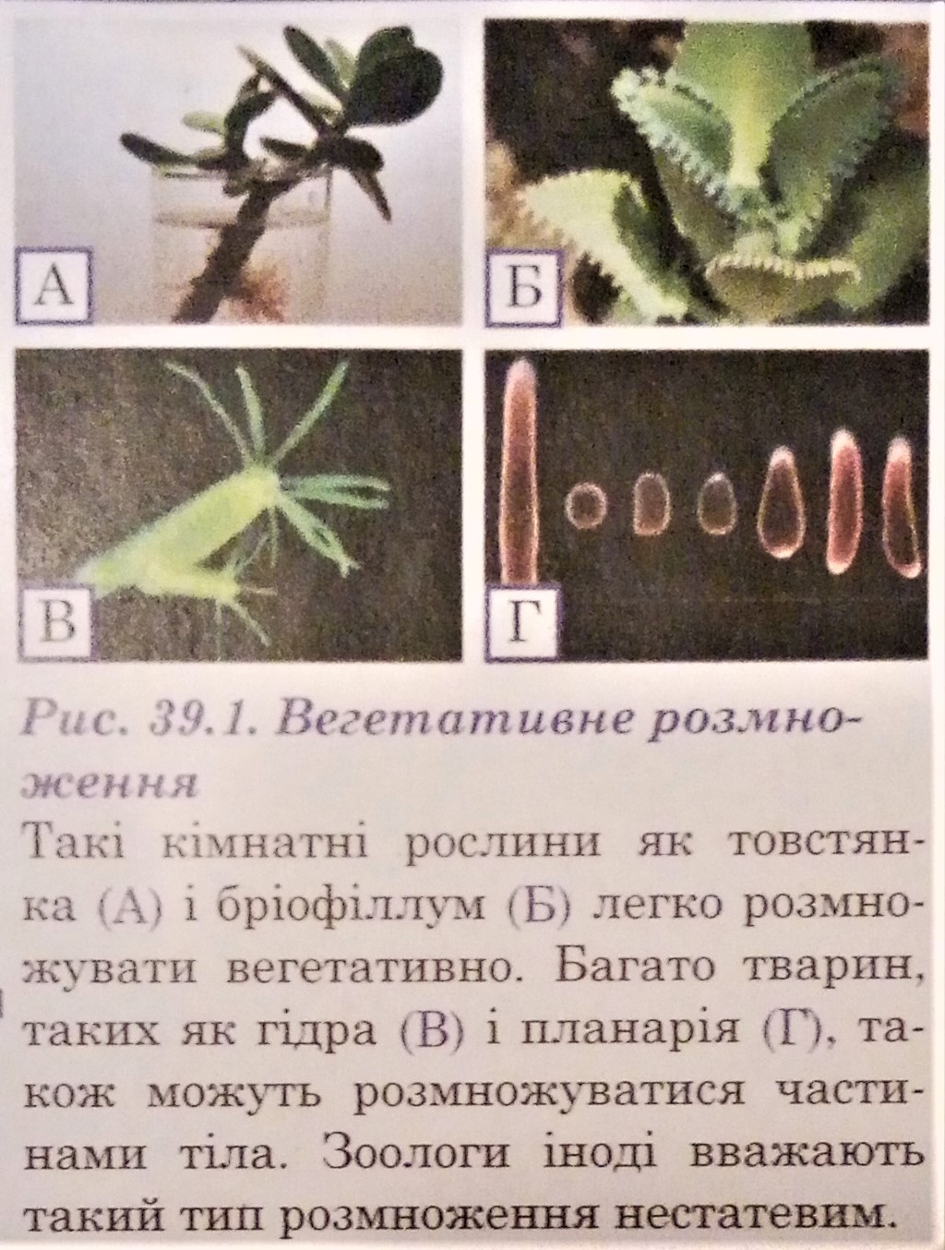
Вегетативне розмноження дає змогу виростити новий організм із частини материнського
Вегетативне розмноження – це такий тип розмноження, коли дочірній організм можна виростити зі шматочка батьківського тіла
Варто зазначити, що одноклітинні організми розмножуються шляхом поділу материнської клітини на дві дочірні. Оскільки це фактично поділ «тіла», то цей тип розмноження можна розглядати і як вегетативний*

Slide 6
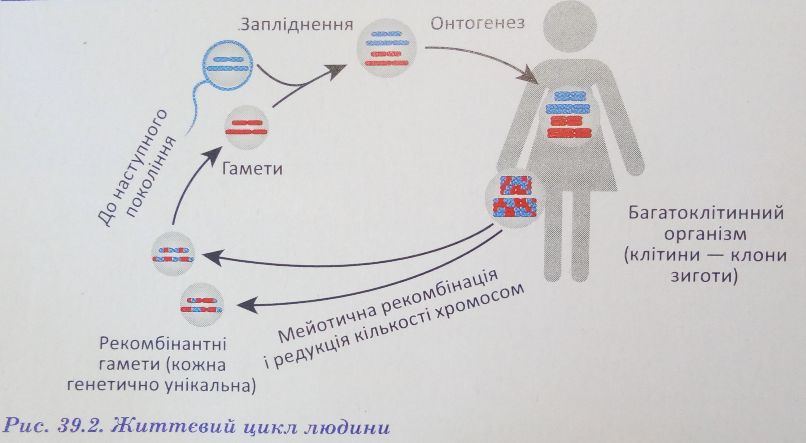
Статеве розмноження – спосіб збільшення генетичного різноманіття
Статеве розмноження – особливий шлях формування генетичного різноманіття
Гамети – спеціалізовані клітини, які можуть зливатися одна з одною, поєднуючи свої геноми
у процесі формування зиготи – такий процес називається – запліднення.

Slide 7
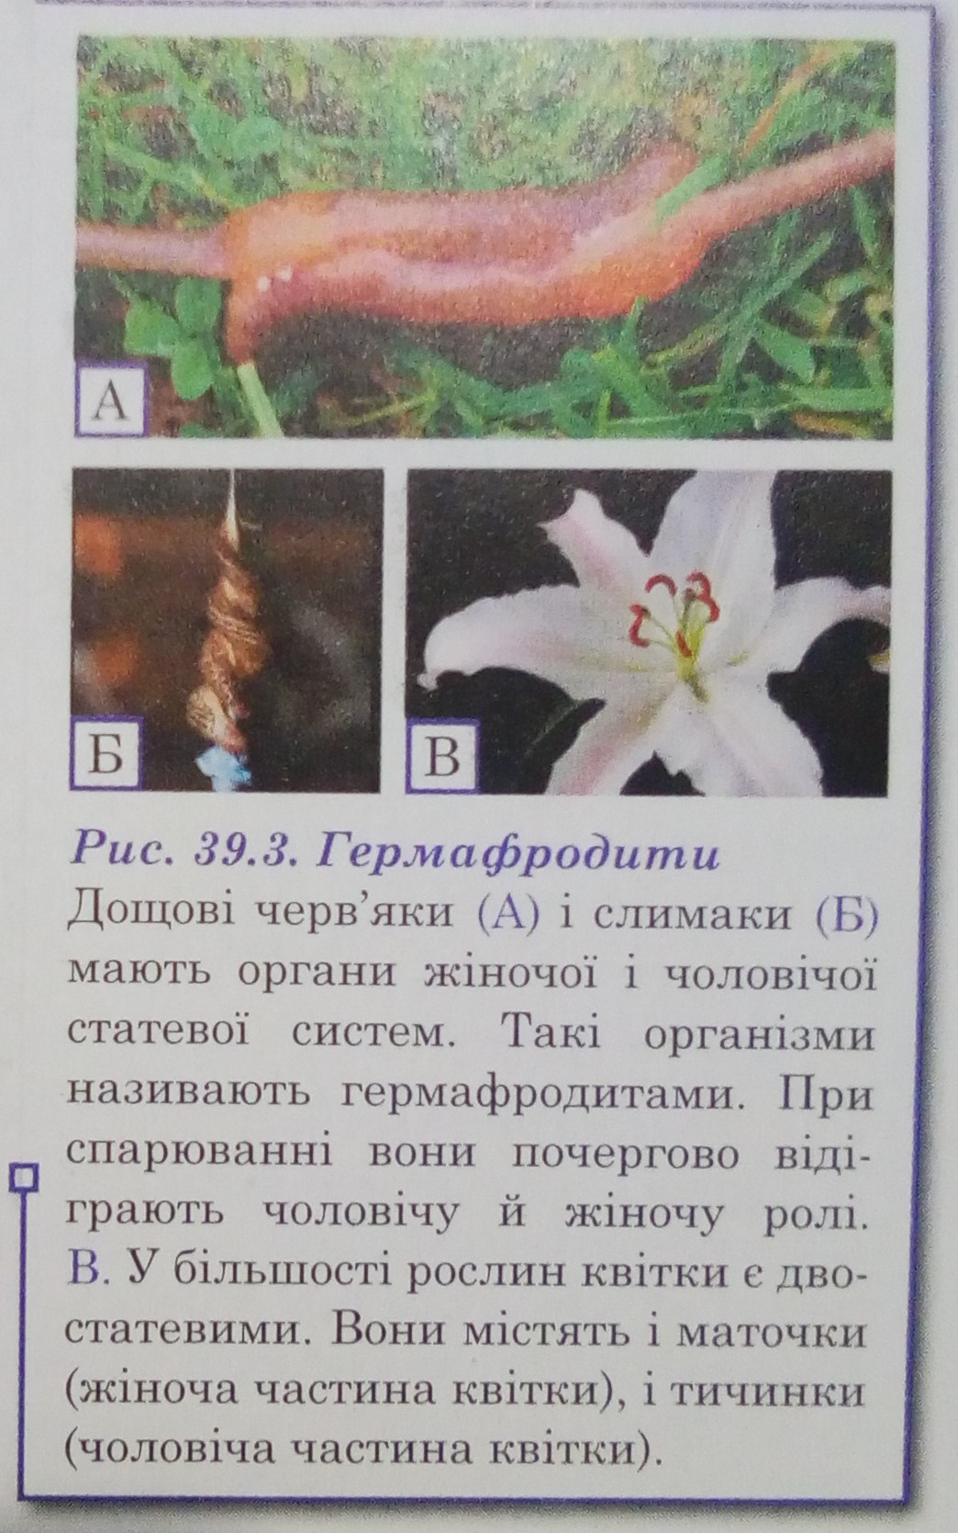
Герматофродити – організми, що одночасно мають
і чоловічу і жіночу статеві системи

Slide 8
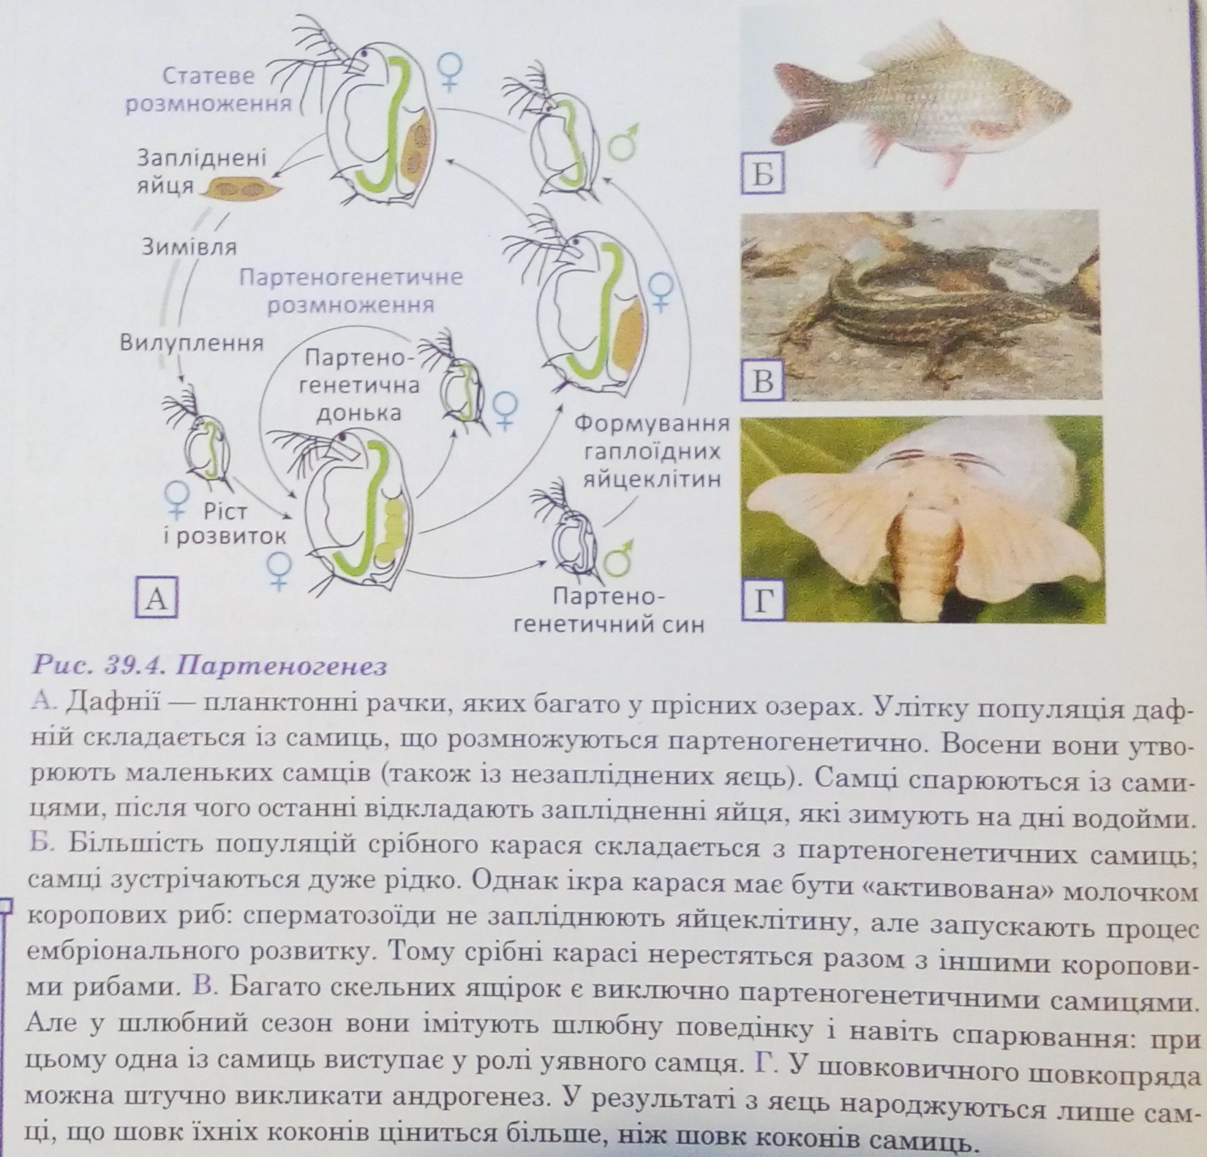
Партеногенез – спосіб статевого розмноження, коли запліднення не відбувається, хоча й утворюються гамети
Андрогенез – процес коли сперматозоїд запліднює без*ядерну яйцеклітину

Slide 9
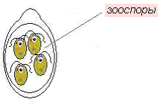
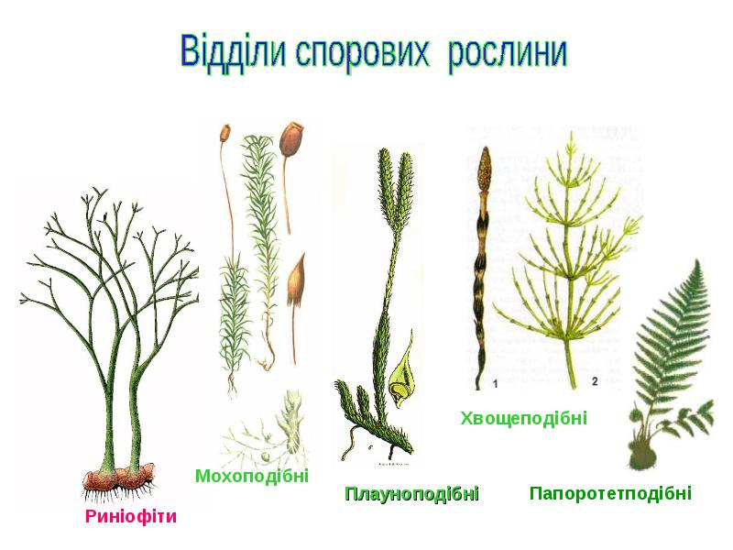
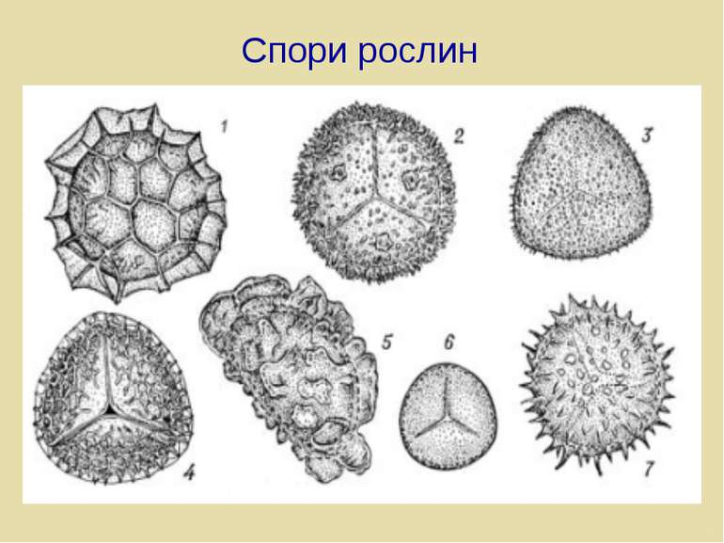
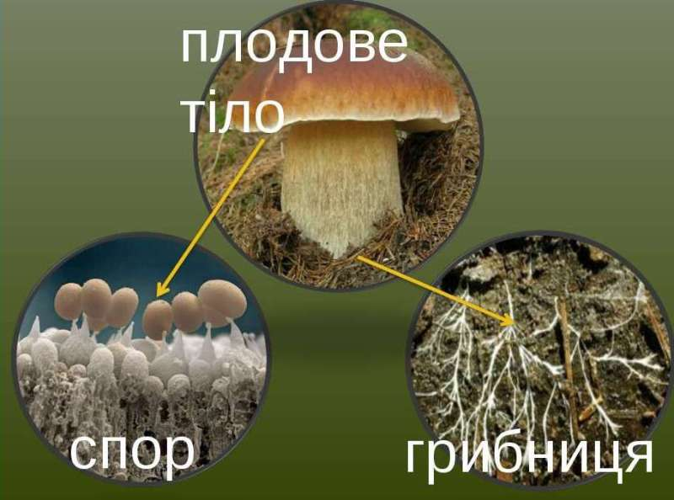
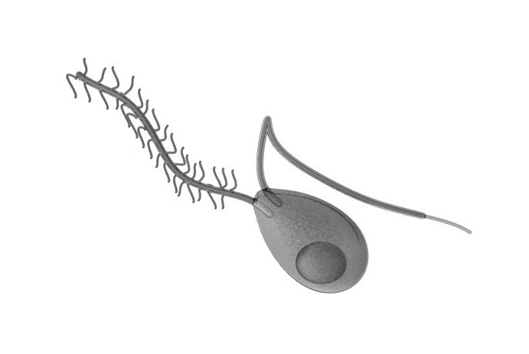
Нестатеве розмноження відбувається за допомогою спор
Спори – спеціалізовані клітини, які дають початок новому гаплоїдному організму.
Зооспори – рухомі спори, які мають джгутики.

Slide 10
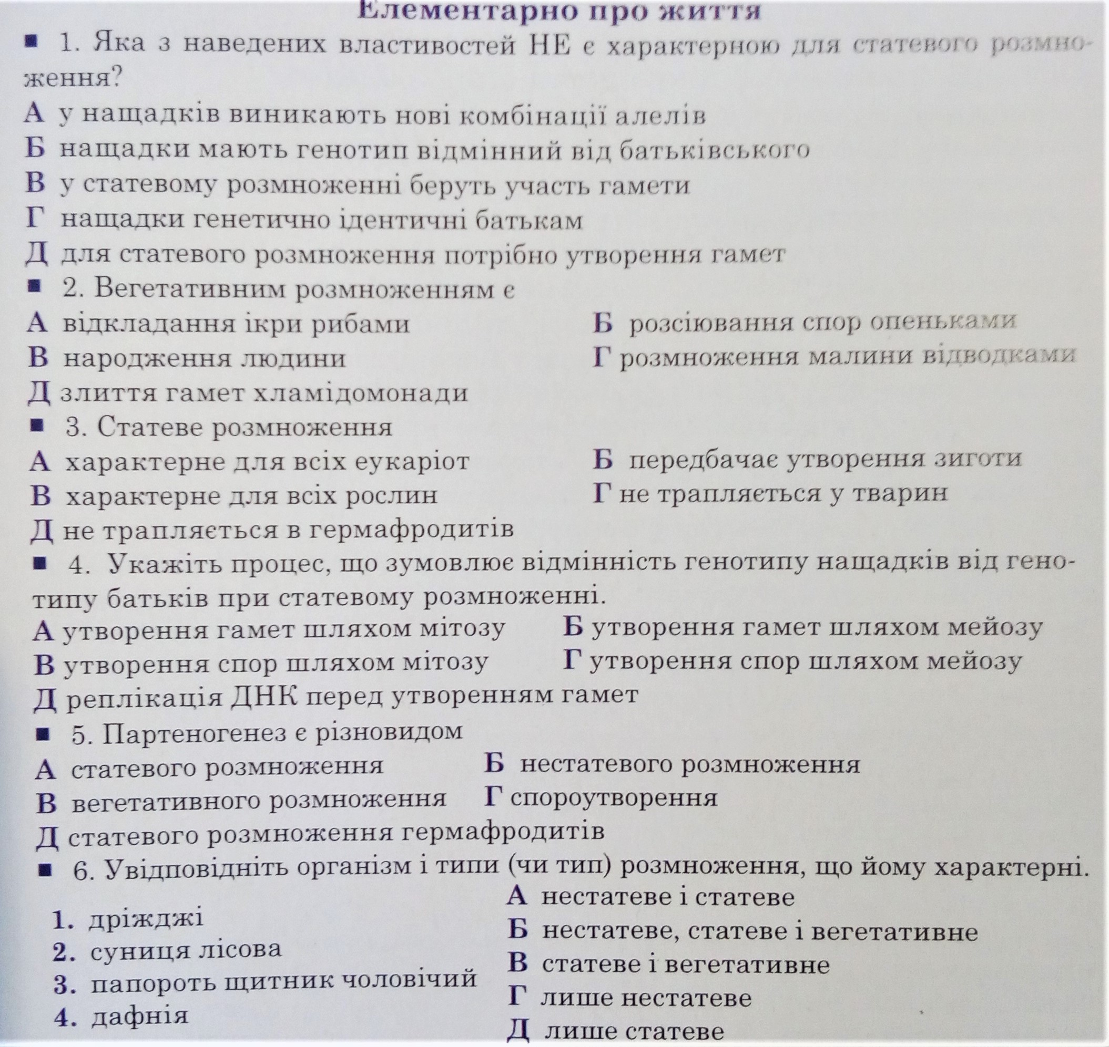

тести

